Slide 1
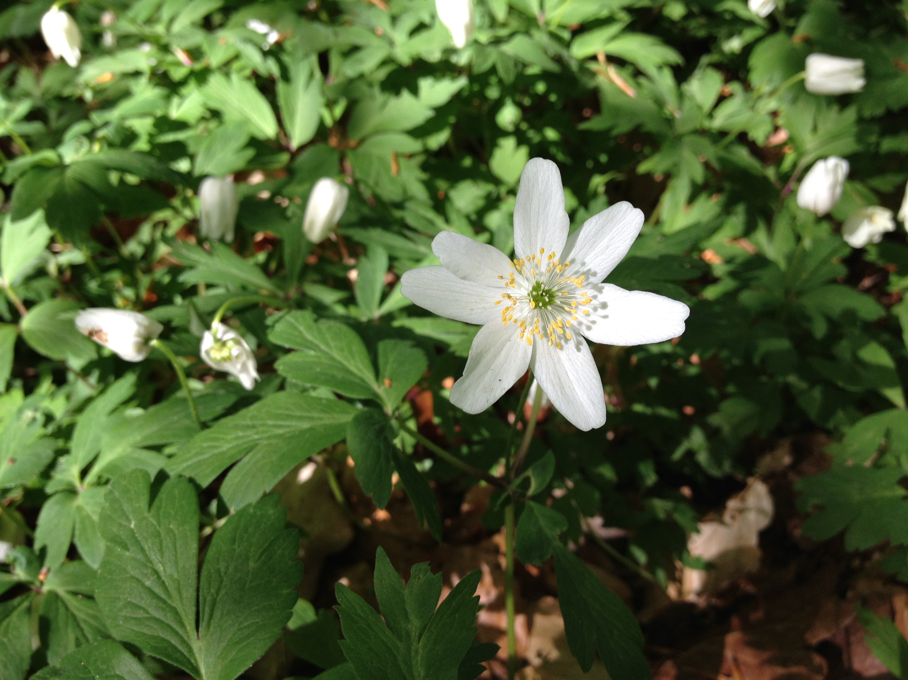
Basiskursus i
Medfølelsesfokuseret terapi /
Compassion Focused Therapy CFT for tværfagligt personale
8 og 9 januar 2018
Ved psykolog Lena Højgård Isager
Psykologhuset Kognitivt Fokus
www.pkf.name

Slide 2
Introduktion til en medfølelsesfokuseret tilgang
Dag 1.:
9.00-12.00 Præsentation af underviser og deltagere Introduktion til den medfølelsesfokuserede
tilgang
12.00-12.45 Frokost
12.45-16.00 Modellen med de tre cirkler
Øvelse med de tre cirkler.
Opsamling på øvelse
Øvelse med trygt sted

Slide 3
Ansvar
På kurset arbejder vi med forskellige øvelser fx. medfølende forestillinger eller selvkritik
Alle øvelser er fuldstændig frivillige
Du er ansvarlig for dit eget velvære
Alt materiale, der deles mellem deltagerne, er fortroligt

Slide 4
Hvorfor fokus på medfølelse i terapi?
Skam og skyld som blokering I den terapeutiske proces
Skam kan blokere for en følelsesmæssig erkendelse. Klienten godt kan se pointen, men ikke mærke, at det gør nogen forskel

Slide 5
Terapi og træning
Medfølelsesfokuset terapi (CFT) er en terapeutisk metode med vurdering, sagsformulering, øvelser osv. I terapien er der særligt fokus på at udvikle den medfølende del af en selv, så denne del kan bruges til håndtere de vanskeligheder, man oplever. Der arbejdes med at overkomme de blokeringer, der er i forhold til at kunne være medfølende over for en selv og andre.
Medfølelsesfokuseret træning af sindet (CMT). Gennem meditationer træner og styrker man det beroligende system i hjernen.
Træning i at holde balancen mentalt.

Slide 6
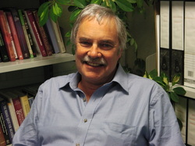
Definition af medfølelse i
Compassion Focused Therapy
    ”En sensitivitet overfor egen og andres lidelse og årsagerne til den, sammen med et dybt engagement i at forsøge at lindre lidelsen og at forebygge den”
    Paul Gilbert og Choden 2013

Slide 7
Misbrug som lidelse
Kernen i lidelsen er en manglende evne til at regulere sig selv følelsesmæssigt
Manglende evne til at udsætte behov
Trang overtager frem for andre behov
Motivationen bliver at tilfredsstille trangen
Forudsætningen for at ændre er en ændring af motivationen. Frem for at tilfredsstille trangen er man nødt til at kunne vende sig imod den, se den, mærke den og udholde den, man må kunne forstå dens natur og handle klogt
Det kræver mod, styrke og visdom at ændre kurs

Slide 8
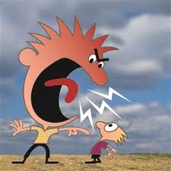
Den indre stemmes tonefald

Slide 9
Hvad er medfølelse?
Videnskabelige undersøgelser viser, at den vigtigste kerne i medfølelse er styrke, og ikke som de fleste tror - venlighed
Modet til at være medfølende ligger i villigheden til at se på arten af og årsagerne til lidelse, både vores egen, andres og for menneskeheden.
Udfordringen er, at opnå den visdom vi har brug for til at kunne håndtere årsagerne til lidelsen hos os selv og andre
Medfølelse er en af de mest betydningsfulde tilkendegivelser af styrke og mod som menneskeheden kender. Det er vanskeligt og kraftfuldt, smitsomt og indflydelsesrigt. Det er en universelt kendt motivation med potentiale til at ændre verden
Fra https://compassionatemind.co.uk

Slide 10
To processer i at udvikle vores medfølende sind
Engagement - at nærme sig vanskelighederne:
At lære at være sensitiv over for de ting, der forårsager vanskeligheder eller smerte
At vende sig imod vanskelighederne i stedet for at vende sig væk fra dem ( engagement ikke undgåelse)
At kunne begynde at udholde og tolerere lidelse
At forstå naturen af og årsagerne til lidelse på en ikke-dømmende og accepterende måde
Lindring – at forebygge lidelse:
At arbejde for at lindre lidelse med venlighed og et ægte medfølende ønske om, at vi og andre må få det bedre
At forstå venlighed og omsorg som mod (ikke tegn på svaghed)
At opbygge motivation for at være hjælpsomme over for os selv og andre

Slide 11
Medfølelse som flow
Anden Selv
Selv Anden
Selv Selv
Forskellige øvelser for hver
Evidens for at man ved intentionelt at træne hver af disse kan have indflydelse på mental tilstand og social adfærd
Notes:
11

Slide 12
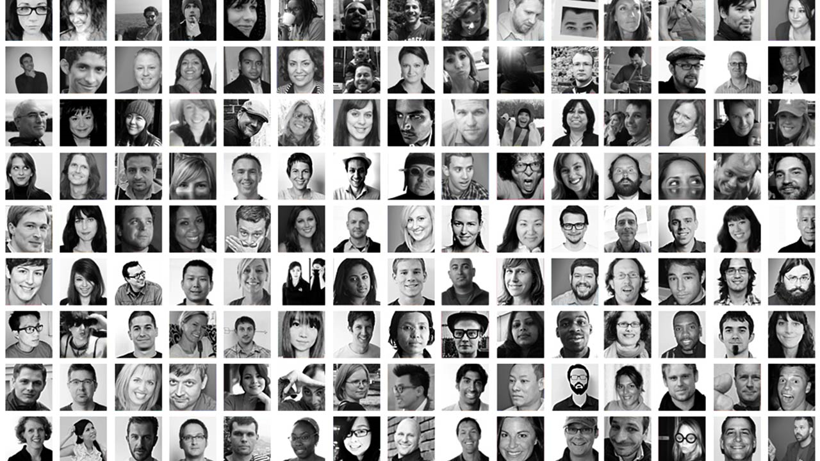
Hvorfor har vi brug for medfølelse?

Slide 13
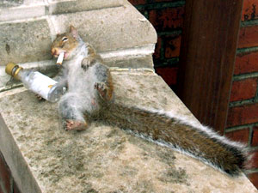
Realitetstjek: Livet kan være hårdt
Medfølelse starter med en erkendelse af livets vilkår:
Vores liv er begrænsede, i gennemsnit lever vi 20-30.000 dage.
Det er vores skæbne til at blive ældre og dø.
Vi lider ofte af sygdomme og rammes af tragedier.
Vores liv er påvirkede af en tilfældig genetisk sammensætning og af tilfældige hændelser.
Vores liv er fyldt af forandringer og tab.
Vi er designet til at overleve,
ikke til at være lykkelige

Slide 14
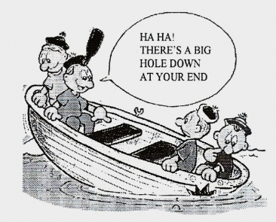
Vi er alle i samme båd
Vi bliver alle ramt, det er kun et spørgsmål om tid
Vi bruger de metoder, vi kan finde til at klare os, så godt vi kan
Nogle strategier virker kun på kort sigt!

Slide 15
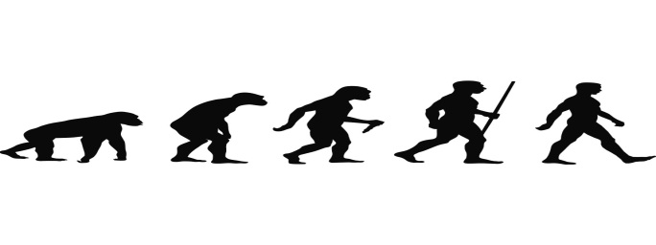
Livets strøm
-Vi “finder” bare os selv her
-Vi har ikke valgt at blive født eller valgt de gener, vi er lavet ud fra
-Vi har ikke valgt vores følelser
-Vi har ikke valgt vores grundlæggende temperament
-Vi har ikke valgt vores krop og den måde den fungerer
-Vi har ikke valgt vore basale menneskelige ønsker og behov
-Vi har ikke valgt det tidspunkt i historien, vi blev født på

Slide 16
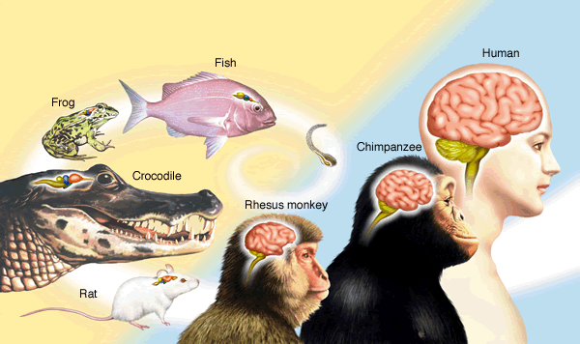
Vores biologiske selv
Vi har sind, hjerner og kroppe, der er udviklet gennem millioner af års evolution.
Vi er designet til at føle, ønske og have behov for bestemte ting.

Slide 17
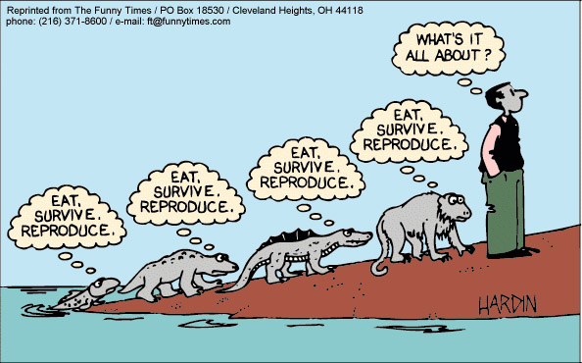

Slide 18
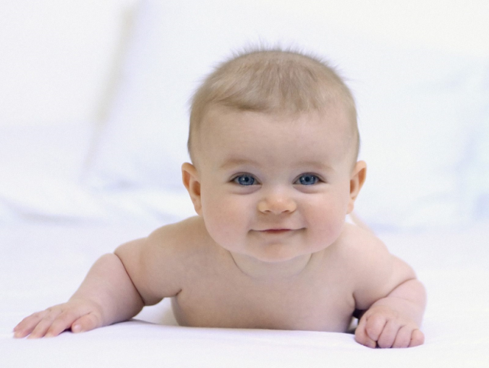
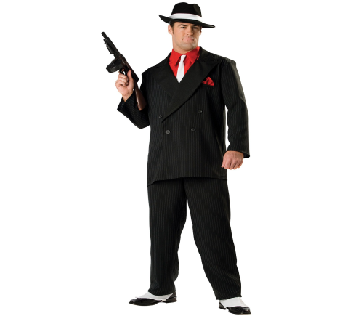
Vores personlige historie
Vores værdier, følelser og fornemmelse af, hvem vi er, bliver formet igennem vores opdragelse og konkrete kulturelle sammenhæng.
Vores konkrete vilkår er bestemmende for, hvilken udgave af os selv vi bliver. Vi udvikles til at overleve bedst muligt i forhold til de krav og trusler, vi mødes af.
Hvordan mon denne baby vil udvikle sig, hvis den kidnappes af en narkobande?
Hvordan var du blevet, hvis du var vokset op inde hos naboen?

Slide 19
Engagement af klienten i psykoedukation
Stil spørgsmål til klientens erfaringsverden
Vær nysgerrig i forhold til, hvad klienten tænker om de forskellige elementer
Det er ikke noget der skal læres, det er noget der skal tænkes over sammen med klienten
Igennem denne proces opbygges klientens indre visdom, som baner vejen for en dyb erkendelse af at vi alle er ”en brik i det store spil”, et resultat af både evolution og egne konkrete erfaringer, uden skyld i hvordan det er blevet, men med ansvar for hvordan man går videre.

Slide 20
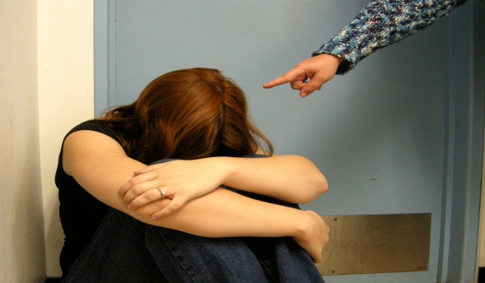
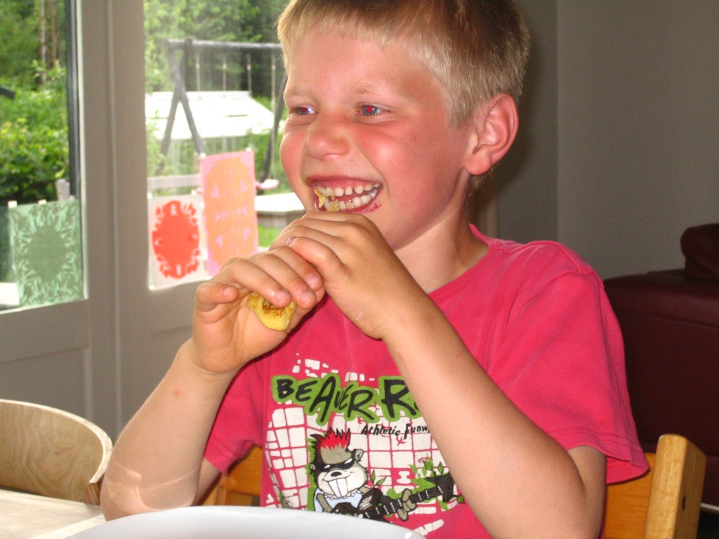
Indlæring af følelser
Tænk over, hvad du har lært om dine følelser:
Hvordan blev vrede håndteret i din familie?
  Hvad gjorde mor/far når du blev vred?
  Hvad gjorde du selv?
  Hvad skete når andre i familie blev vrede?
Hvordan blev angst håndteret i din familie?
  Hvad gjorde mor/far når du blev angst?
  Hvad gjorde du selv?
  Hvad skete når andre i familie blev angste?
Hvordan blev ked af det hed håndteret i din familie?
  Hvad gjorde mor/far når du blev ked af det?
  Hvad gjorde du selv?
  Hvad skete når andre i familie blev kede af det?
Hvordan blev glæde håndteret i din familie?
  Hvad gjorde mor/far når du blev glad?
  Hvad gjorde du selv?
  Hvad skete når andre i familie blev glade?

Slide 21
En version af os
Vi har ikke selv bestilt den hjerne, vi fødes med
Vi har ikke selv valgt, hvor vi vil fødes
Vi har ikke selv valgt, hvem vi vil fødes af
Det er ikke vores fejl!

Slide 22
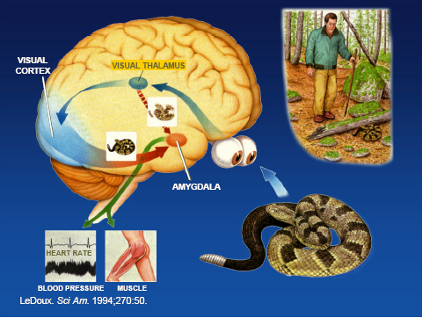
Neural Bases of Threat Processing
(LeDoux, 1994)
Notes:
Animal studies have shown that the amygdala receives sensory information via two routes: a rapid but crude input from the sensory thalamus (via the amydala) and a a slower but more detailed representation from the sensory cortex.
“Snake example & stick analogy”

Slide 23
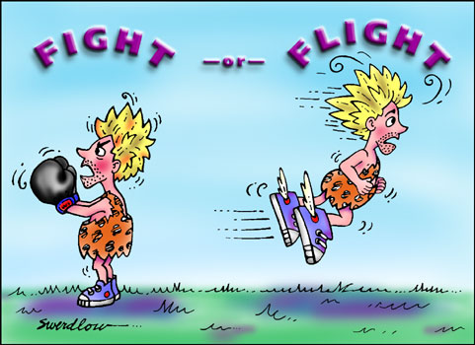
Flygt eller Kæmp i hverdagen- din hjerne er designet til at beskytte dig

Slide 24
”Man kan ikke være for forsigtig”
(Better safe than sorry)

Slide 25
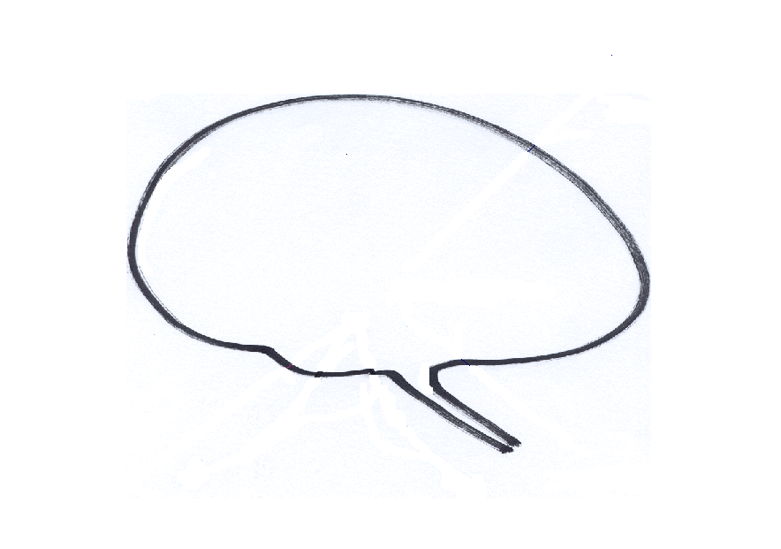

Vi behøver medfølelse med en meget tricky hjerne
Ny hjerne: Fantasi,
Planlægning, Rumination, Integration
Gammel hjerne: Følelser, Motiver,
Søgning og etablering af relationer
Paul Gilbert 2013/Isager

Slide 26
Sources of behaviour
Vi behøver medfølelse med en meget tricky hjerne
Mindful hjerne
Ny hjerne: Fantasi,
Planlægning, Rumination, Integration
Gammel hjerne: Følelser, Motiver,
Søgning og etablering af relationer
Medfølelse
Paul Gilbert 2013 /Isager

Slide 27
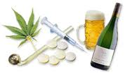
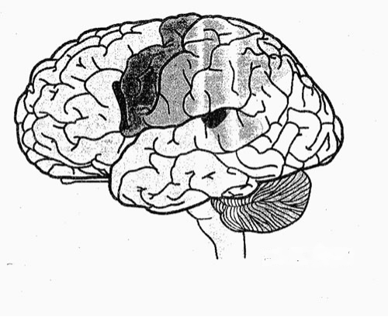
Hjernediagram af stimulus-respons model for indre og ydre stimuli
Rusmiddel
Trussel/mobning
Sex
Sex
Rusmiddel
Trussel/mobning
Måltid
Medfølelse
Måltid
Venlighed, varme og
omsorg
Det limbiske system
Rolig
Tryg
Mavesyre
Spyt
Ophidselse
Trang
Angst
Deprimeret
Fra P. Gilbert 2008/ L.H. Isager

Slide 28
Opmærksomhedsøvelser
Skift af fokus for opmærksomheden:
    venstre fod – højre fod – hænder – læber
    Historie: Juleshopping i 10 butikker
    Evnen til at flytte opmærksomheden
    Zoom og baggrund
Indre fokus
    Sjov situation
    Skænderi
    Minder sætter gang i følelserne
    Trusselssystemet trækker truende minder frem
    Skift opmærksomheden – hvordan er det muligt for dig?
Notes:
Brugen af disse afhængig af deltagernes erfaring med mindfulness

Slide 29
Opmærksomhedsøvelser fortsat
Fokus på åndedrættet
    Opmærksomheden vandrer – sindets natur
    Man kan ikke stoppe tankevirksomheden
    Sindet eksisterer kun nu og her
    Læg mærke til hvad der sker, når man bringer opmærksomheden tilbage
    Kvalitetsforskel mellem bevidst nærvær og dagdrømmeri – ”springende opmærksomhed”

Slide 30
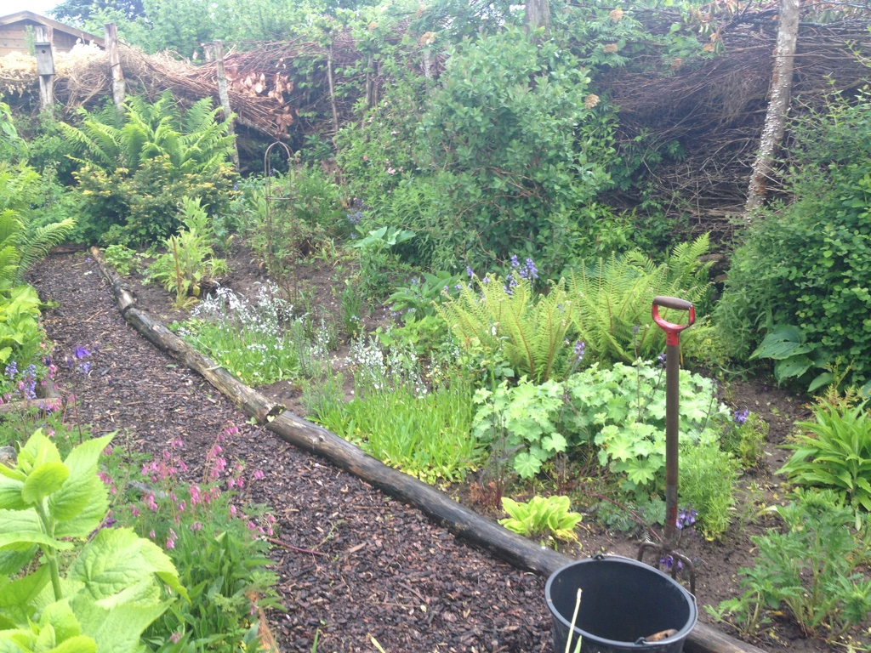
Sindet er som en have
Alting vil gro overalt
Måske vil du ikke have en vild have
Du kan kultivere den, som du vil
Dyrke det du ønsker skal fylde og arbejde med det, du ønsker skal fylde mindre

Slide 31
Typer af affektreguleringssystemer
Drevet/ spænding / vitalitet
Tilfredshed / tryg / forbundet
Tilskyndelses/resurse-
fokuseret
At ønske, forfølge,
opnå og konsumere noget
Aktiverer
Uden-ønsker/tilknytnings-
fokuseret
Tryghed - venlighed
Beroliger
Trusselsfokuseret
Aktiverer søgning af beskyttelse og
sikkerhed
Aktiverer / hæmmer
Fra Paul Gilbert 2014 (Isager)
Vrede / angst / afsky

Slide 32
Fra Paul Gilbert 2014 (Isager)
Trusselsfokuseret
Aktiverer søgning af beskyttelse og
sikkerhed
Aktiverer / hæmmer
Angst
Krop / følelser
Spændt
Hjertebanken
Tør i munden
“Sommerfugle i maven”
Bange
Opmærksomhed / tænkning
smalt fokuseret
Fare - trussel
Scanner - søger
Internt vs. externt
Adfærd
Passiv undgåelse
Aktiv undgåelse
Viser underkastelse
Dissocierer

Slide 33
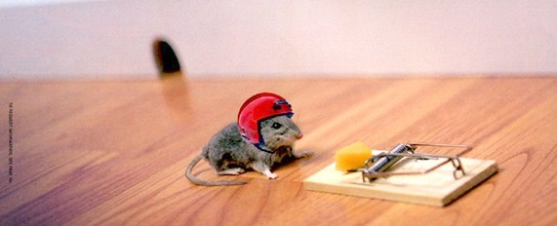
Notes:
33

Slide 34
Fra Paul Gilbert 2014 (Isager)
Trusselsfokuseret
Aktiverer søgning af beskyttelse og
sikkerhed
Aktiverer / hæmmer
Vrede
Krop / følelser
Spændt
Hjertebanken
Trang til at handle
Vrede
Opmærksomhed / tænkning
smalt fokuseret
Overskridende/blokerer
Scanner - søger
Internt vs. externt
Adfærd
Intensiverer handling
Viser agression
Angriber
Dissocierer

Slide 35
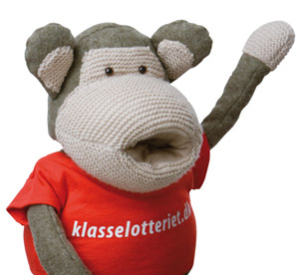
Lotterigevinst
10 millioner kr.!!!!

Slide 36
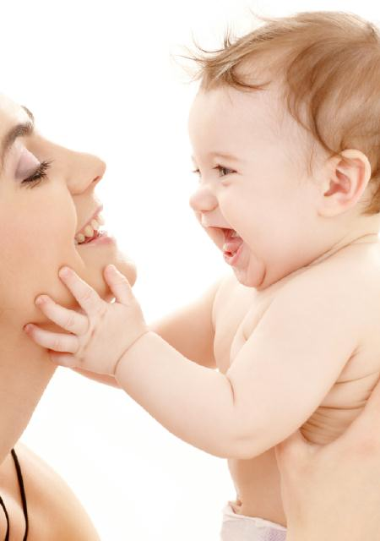

Slide 37
Fra Paul Gilbert 2014 (Isager)
Tilskyndelses/resurse-
fokuseret
At ønske, forfølge,
opnå og konsumere noget
Aktiverer
Glæde / Lyst
Krop / følelser
Aktivitet
Hjertebanken
Trang til at handle
Forstyrret søvn
Opmærksomhed / tænkning
smalt fokuseret
Undersøgende
Køber
Internt vs. externt
Adfærd
Engagerer sig
Er social
Går igang
Rastløs
Fester

Slide 38
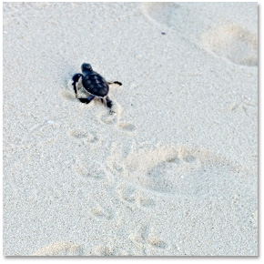
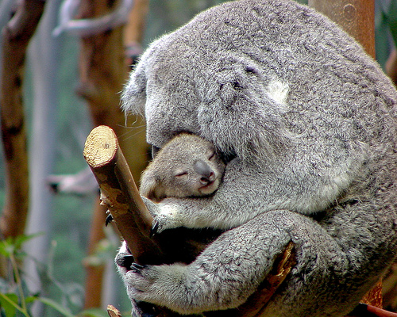
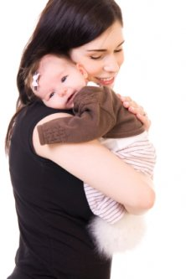
Fra Paul Gilbert 2014 (Isager)

Slide 39
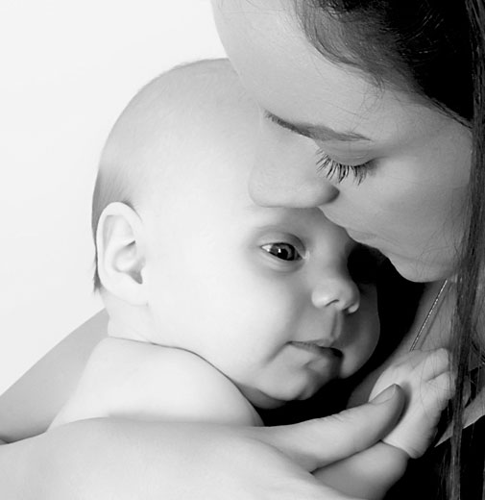

Slide 40
Fra Paul Gilbert 2014 (Isager)
Uden-ønsker/tilknytnings-
fokuseret
Tryghed - venlighed
Beroligelse
Velvære/Ro
Krop / følelser
Rolig
Langsom
Velvære
Tilfreds
Opmærksomhed / tænkning
Åbent fokus
Reflekterende
Socialt indstillet
Internt vs. externt
Adfærd
Fredelig
Blid
Social

Slide 41
Tre cirkler arbejdsskema
Det beroligende system
Ro
Drive systemet
Aktivitet
Typisk situation:
Typisk situation:
Følelser og kropslige reaktioner:
Følelser og kropslige reaktioner:
Drevet/ spænding / vitalitet
Tilfredshed / tryg / forbundet
Trusselsfokus
Flugt/kamp/frys
Sikkerhedsstrategier:
Typisk situation:
Følelser og kropslige reaktioner:
Vrede / angst / afsky

Slide 42
Demonstration i plenum
Derefter øvelse i par 2 x 20 min.

Slide 43
Øvelse med de tre cirkler
2 mandsgrupper
Udfyld på skift skemaet. I må skiftes til at interviewe hinanden.
Find konkrete eksempler fra dagligdagen, hvor I typisk har aktiveret de forskellige systemer. Spørg ind til de kropslige reaktioner i hver situation, så det bliver tydeligt for jer, hvordan jeres oplevelse/indstilling typisk er, når jeres opmærksomhed er styret af henholdsvis ”det røde”, ”det blå” og ”det grønne” system.

Slide 44
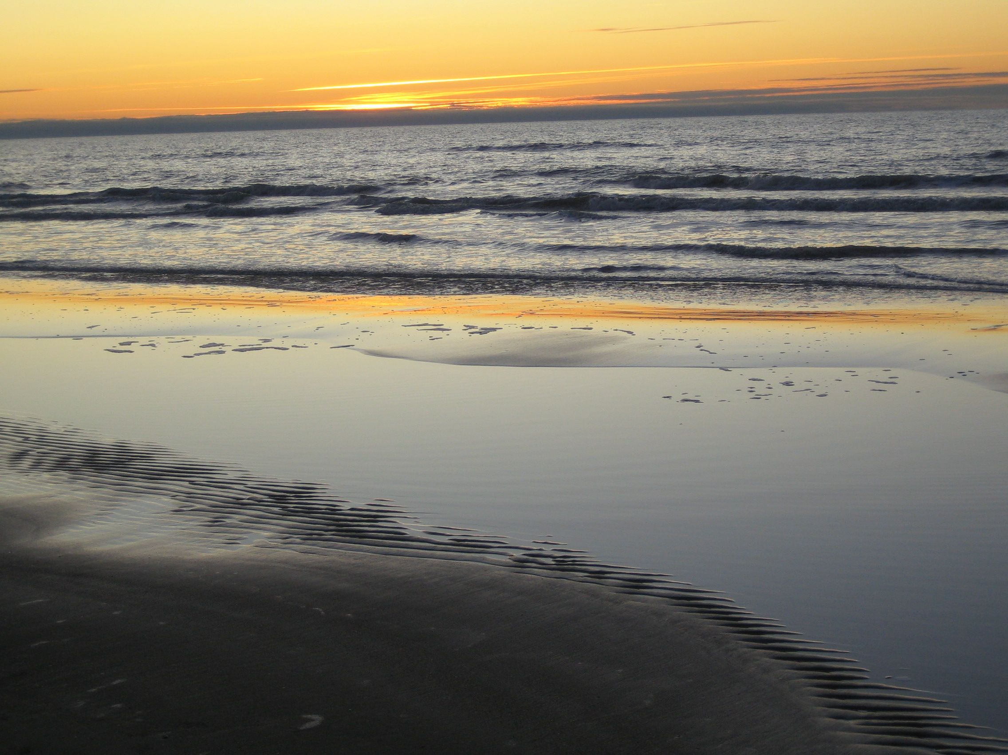
Guidning til beroligende åndedræt
Start med at sætte dig godt tilrette, så du sidder oprejst og afslappet, med hovedet opret på kroppen.
Ret opmærksomheden mod dit åndedræt, og læg mærke til kroppens rytme, når du trækker vejret. Prøv at trække vejret lidt dybere og lidt langsommere end du plejer at gøre. Prøv at finde ind i et rytmisk åndedræt, du kan prøve at tælle til 5 på indåndingen og 5 på udåndingen, sådan at du kommer ind i en jævn rytme. Stop så bare med at tælle og prøv bare at lade åndedrætte være.
Hvis opmærksomheden vandrer undervejs, så prøv blot at lægge mærke til, hvad det er, der fanger din opmærksomhed, og prøv så om du kan lade det være og med venlighed lede opmærksomheden tilbage til åndedrættet.
Ret nu opmærksomheden mod dit ansigtsudtryk og se om du kan få et mildt udtryk i ansigtet. Se om du kan slappe af i panden, kinderne og kæben. Prøv at lave et lille smil, bare så det føles behageligt. Se om du kan få fornemmelsen af, at smilet når helt op i øjnene. Måske kan du lige tænke på en, der nemt får dig til at smile. Bare læg mærke til hvordan det er.
Giv nu slip i personen igen og ret opmærksomheden mod kroppen. Læg mærke til hvordan der er i kroppen, om der er noget, der spænder eller gør ondt, så prøv at give det lidt venlig opmærksomhed, måske kan du forestille dig, at du sender noget lys eller varme derhen, og måske kan du få fornemmelsen af, at du kan blødgøre lidt omkring det. Prøv så bare at lade det være.
Ret opmærksomheden mod underlaget, mod stolen og gulvet, og se om du kan få fornemmelsen af, at underlaget udgør en solid base for kroppen.
Prøv på samme måde om du kan få fornemmelsen af, at kroppen udgør en solid base for sindet.
Ret opmærksomheden tilbage til åndedrættet og det lille smil, og gør dig klar til at komme ud igen.
http://www.pkf.name/lena-hoejgaard-isager/downloads/

Slide 45
Drøftelse af øvelsen i par
Hvordan var det for jer at lave øvelsen
Undersøg hvordan I reagerede, når opmærksomheden blev fanget af andre ting
Drøft hvordan man kan øve sig i at lægge mærke til de ting, der dukker op i opmærksomheden, acceptere dem og prøve at lade dem være
Drøft vanskelighederne ved det

Slide 46
Basis netværket i hjernen
Aktivt når opmærksomheden er åben og ikke fokuseret
Holder os ”på tæerne” i forhold til at søge information om noget, vi skal være opmærksomme på, noget lidt truende eller lidt aktivitet
Hænger sammen med vores evner til at tænke, planlægge og forestille os ting
Netværket kan være med til at køre os op, hvis vi konstant lader os rive med af følelsesimpulser uden at forholde os til dem, så kommer vi hele tiden til at stimulere trussels- og drivesystemet
Mindfulness meditation ser ud til at kunne få mere ro på dette grundlæggende netværk, og kan dermed danne grundlag for at stimulere det beroligende system

Slide 47
Øvelse med trygt sted
Start med at sætte dig godt tilrette, så du sidder oprejst og afslappet, med hovedet opret på kroppen.
Ret opmærksomheden mod dit åndedræt, og læg mærke til kroppens rytme, når du trækker vejret. Prøv at trække vejret lidt dybere og lidt langsommere end du plejer at gøre. Prøv at finde ind i et rytmisk åndedræt, du kan prøve at tælle til 5 på indåndingen og 5 på udåndingen, sådan at du kommer ind i en jævn rytme. Stop så bare med at tælle og prøv bare at lade åndedrætte være.
Hvis opmærksomheden vandrer undervejs, så prøv blot at lægge mærke til, hvad det er, der fanger din opmærksomhed, og prøv så om du kan lade det være og med venlighed lede opmærksomheden tilbage til åndedrættet.
Ret nu opmærksomheden mod dit ansigtsudtryk og se om du kan få et mildt udtryk i ansigtet. Se om du kan slappe af i panden, kinderne og kæben. Prøv at lave et lille smil, bare så det føles behageligt. Se om du kan få fornemmelsen af, at smilet når helt op i øjnene. Måske kan du lige tænke på en, der nemt får dig til at smile. Bare læg mærke til hvordan det er.
Giv nu slip i personen igen og ret opmærksomheden mod kroppen. Læg mærke til hvordan der er i kroppen, om der er noget, der spænder eller gør ondt, så prøv at give det lidt venlig opmærksomhed, måske kan du forestille dig, at du sender noget lys eller varme derhen, og måske kan du få fornemmelsen af, at du kan blødgøre lidt omkring det. Prøv så bare at lade det være.
Ret opmærksomheden mod underlaget, mod stolen og gulvet, og se om du kan få fornemmelsen af, at underlaget udgør en solid base for kroppen.
Prøv på samme måde om du kan få fornemmelsen af, at kroppen udgør en solid base for sindet.
Forestil dig nu, at du befinder dig et trygt sted, det kan være hvor som helst i naturen eller inde, et sted du kender eller bare et du forestiller dig, det er dit valg.
Læg mærke til hvordan der ser ud på dit trygge sted, hvilke farver der er . Hvis du er ude så prøv at lægge mærke til himlen og rummet omkring dig.
Læg mærke til lydene, tænk over om der er nogen lyde, du gerne vil have skal være der.
Læg mærke til duftene og om der er nogen dufte, der ville være rare, af blomster, havet eller en bestemt parfume.
Læg mærke til temperaturen og om du kan mærke fornemmelsen af vinden mod huden.
Læg mærke til underlaget om det er hårdt eller blødt.
Og læg nu mærke til at stedet byder dig velkommen og inviterer dig ind. At stedet gerne vil have, at du er der. Prøv at lade stedet sige goddag og velkommen til dig. Måske det kan lyde noget i retning af ” Hej (sig dit navn) velkommen, hvor er det dejligt at se dig”.
Læg mærke til hvordan det er.
Prøv at se dig selv for dit indre blik og læg mærke til, hvordan du står, går, sidder eller hvad du nu har lyst til at gøre på dit trygge sted. Forestil dig nu, hvad du ville gøre, hvis du var helt tryg og fri til at gøre lige det du har lyst til.
Læg mærke til om der er andre tilstede på dit trygge sted, om der er andre, du ønsker at invitere ind.
Læg mærke til hvordan det er at være på stedet, alene hvis du vælger det eller sammen med andre, hvis du vælger det
Når du er klar til det, så ret opmærksomheden tilbage til åndedrættet og det lille smil og gør dig klar til at komme ud igen

Slide 48
Øvelse parvis
Prøv begge at guide ”Trygt sted”
Giv hinanden feedback – venligt og konstruktivt.

Slide 49
Introduktion til en medfølelsesfokuseret tilgang
Dag 2.:
9.00-12.00 Compassion cirklen
Medfølende figur
Medfølende selv
12.00-12.45 Frokost
12.45-16.00 Analyse af følelserne
Stolearbejde

Slide 50
Medfølende sind/selv
Træning af færdigheder
Visdom
Visdom
Forestillingsevne, visualisering
Ræsonnement
Opmærksomhed
Karakteristika
Følsomhed
Karakteristika
Sympati
Sensitivitet
Medfølelse
Styrke
Omsorgsfuldhed
Karakteristika
Rummelighed
Styrke
Fordomsfrihed
Empati
Adfærd
Evnen til at føle
Evnen til at sanse
Engagement
Engagement
(Gilbert 2008/ Isager)

Slide 51
Karakteristika ved medfølelse
Sympati:
  At være åben, i stand til at blive berørt af og i harmoni med egne og andres følelser, lidelser og behov, spejlneuroner
Rummelighed:
  Evne til at tolerere snarere end at undgå svære følelser, erindringer og situationer
Empati:
  En empatisk forståelse af, hvordan sindet fungerer, hvordan vi føler, hvad vi føler, hvorfor vores tanker er, som de er - og en tilsvarende forståelse for, hvordan andre har det
Fordomsfrihed:
  En accepterende og forstående, men ikke eftergivende indstilling til sig selv og andre
Omsorgsfuldhed:
  Motivation til at give mere omsorg til sig selv og andre
Følsomhed:
  Følsomhed over for egne og andres behov

Slide 52
Medfølende færdigheder
Ræsonnement:
  At bruge sin fornuft og evne til at træde et skridt tilbage og prøve at forholde sig mere objektivt til det som sker, og at kunne bruge sin visdom. Huske sin viden om vores opståen gennem en evolutionær proces med en tricky hjerne, og alle de ting der spiller ind på, hvordan vi reagerer.
Adfærd:
  At engagere sig og gøre det der skal til for at vi og andre kan trives. Også selv om det kræver mod og styrke at gennemføre handlingerne.
Sætte sanserne i fokus:
  Vælge at bruge sine sanser, bruge naturen, finde beroligende dufte, bløde bolde / sten, musik / naturlyde, varme bade / massage, lækker mad, smukke ting
Mærke sine følelser:
  Øve sig i at mærke efter hvordan man har det og tolerere følelsen, udholde den og forholde sig medfølende til den
Bruge sin forestillingsevne:
  Genkaldelse af støttende erindringer, billeder og / eller gode følelser af sig selv. Brug af medfølende forestillinger
At bruge sin opmærksomhed bevidst:
  Fuldt nærvær og opmærksomhed. Bevidst rette opmærksomhed mod ting, som hjælper med at skabe ro

Slide 53
Medfølende proces
Mindful medfølende engagement
Motivation, sensitivitet, sympati, rummelighed, empati, ikke-dømmende/accept
Visdom
Mod
Mindful medfølende lindring
Motivation, opmærksomhed, forestillinger, tænkning, adfærd, fokus på sanserne, følelser
Fra Paul Gilbert 2014 (Isager)

Slide 54
At være og handle medfølende
Medfølelse har to former for psykologi
Engagement
  (Den indre cirkel af egenskaber)
  Evnen til at åbne sig overfor, forstå og tolerere lidelse
Lindring og forebyggelse af lidelse
  (Den ydre cirkel af færdigheder)
  Færdigheder i at vide hvordan man lindrer lidelse og fjerner årsagerne
Fra Paul Gilbert 2014 (Isager)

Slide 55
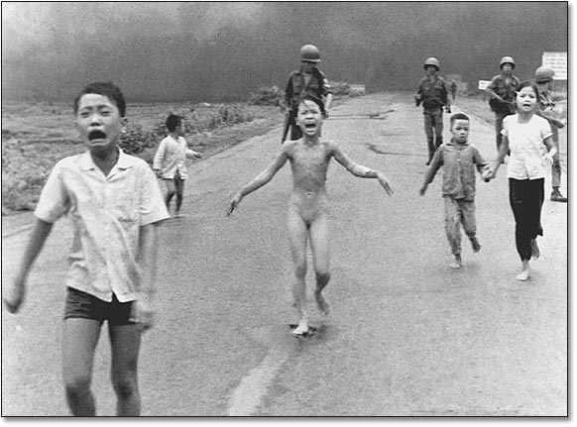
Et ægte ønske om at føle omsorg og lade sig bevæge af andres lidelse

Slide 56
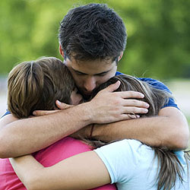
Hjertevarme

Slide 57
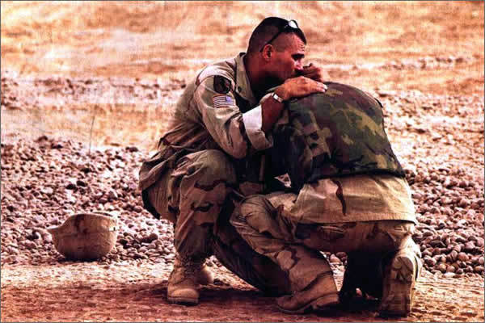
Rummelig og empatisk

Slide 58
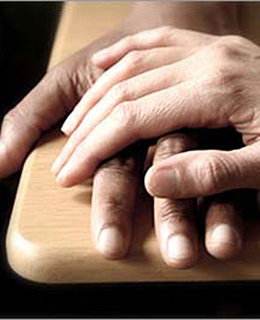
Fordomsfrihed – vi har alle vore kampe

Slide 59
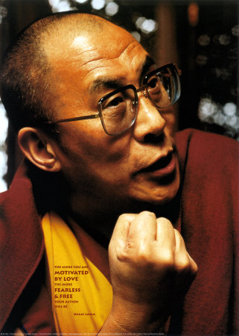
Visdom og styrke

Slide 60
Skuespils tilgang
Medfølelse som en karakter:
Hvilke mål er der eller formål – hvad er hovedmissionen?
Hvilke evner eller styrke har karakteren brug for at udvikle?
Hvorfor vil denne karakter egentlig være medfølende?
Hvad hjælper denne karakter med at udvikle medfølelse?
Hvad hindrer eller blokerer denne karakter?
Hvordan vil denne karakter overkomme blokeringerne?
Oversat fra Paul Gilbert 2015

Slide 61
Opbygning af den medfølende figur
Hvordan vil du gerne have din medfølende figur til at se ud?
Hvordan vil du gerne have din medfølende figur til at lyde (fx. stemmeleje)?
Hvilke andre sanselige kvaliteter kan du give din medfølende figur?
Hvordan vil du gerne have din medfølende figur til at forholde sig til dig?
Hvordan vil du gerne forholde dig til din medfølende figur?

Slide 62
Øvelse med medfølende figur
Parvis arbejdes der med at guide en visualisering med den medfølende figur ”klienten” har beskrevet.
Inden visualiseringen starter introducerer terapeuten til det, der skal foregå. Terapeuten gennemgår sammen med klienten beskrivelsen (fra før) af den medfølende figur, således at der sikres en fælles forståelse af, hvilke karakteristika, det er vigtigt for klienten, at figuren besidder.
Herefter guider terapeuten en visualisering med trygt sted og medfølende figur.
Der rundes af med tilbagemelding fra klienten, hvis der er noget, som denne ønsker at dele
Der byttes roller
Til sidst gives venlige tilbagemeldinger til hinanden. Find hver en ting, som den anden gjorde, som virkede virkelig godt, og kom med et forslag til forbedring

Slide 63
Guide til ”Medfølende selv”
Start med at sætte dig godt tilrette, så du sidder oprejst og afslappet, med hovedet opret på kroppen.
Ret opmærksomheden mod dit åndedræt, og læg mærke til kroppens rytme, når du trækker vejret. Prøv at trække vejret lidt dybere og lidt langsommere end du plejer at gøre. Prøv at finde ind i et rytmisk åndedræt, du kan prøve at tælle til 5 på indåndingen og 5 på udåndingen, sådan at du kommer ind i en jævn rytme. Stop så bare med at tælle og prøv bare at lade åndedrætte være.
Hvis opmærksomheden vandrer undervejs, så prøv blot at lægge mærke til, hvad det er, der fanger din opmærksomhed, og prøv så om du kan lade det være og med venlighed lede opmærksomheden tilbage til åndedrættet.
Ret nu opmærksomheden mod dit ansigtsudtryk og se om du kan få et mildt udtryk i ansigtet. Se om du kan slappe af i panden, kinderne og kæben. Prøv at lave et lille smil, bare så det føles behageligt. Se om du kan få fornemmelsen af, at smilet når helt op i øjnene. Måske kan du lige tænke på en, der nemt får dig til at smile. Bare læg mærke til hvordan det er.
Giv nu slip i personen igen og ret opmærksomheden mod kroppen. Læg mærke til hvordan der er i kroppen, om der er noget, der spænder eller gør ondt, så prøv at give det lidt venlig opmærksomhed, måske kan du forestille dig, at du sender noget lys eller varme derhen, og måske kan du få fornemmelsen af, at du kan blødgøre lidt omkring det. Prøv så bare at lade det være.
Ret opmærksomheden mod underlaget, mod stolen og gulvet, og se om du kan få fornemmelsen af, at underlaget udgør en solid base for kroppen.
Prøv på samme måde om du kan få fornemmelsen af, at kroppen udgør en solid base for sindet.
Tænk nu på en situation hvor du virkelig oplevede at være medfølende over for en anden. Hold fokus på din erindring om at være medfølende, uden at blive grebet af den andens lidelse. Bare læg mærke til din egen oplevelse af at være medfølende, af hvordan det var at være dig i den situation. Prøv at lægge mærke til hvordan det føles i kroppen. Giv så slip på erindringen.
Forestil dig nu den mest medfølende udgave af dig, du kan forestille dig, den bedst tænkelige udgave af dig. Prøv at se dig selv for dig og forestil dig , hvordan du vil gå og stå, hvis du var denne bedst tænkelige udgave af dig. Tænk over hvilke egenskaber ved medfølelse, det er vigtig for dig at have som medfølende selv.
Og prøv så lige som en skuespiller, at forestille dig, at du er denne bedst tænkelige udgave af dig.
Forestil dig at have stor varme, engagement og omsorg, og bare læg mærke til hvordan det er, hvordan det føles i kroppen.
Forestil dig hvordan det er at have stor styrke, at have mod og autoritet, og bare læg mærke til hvordan det er, hvordan det føles i kroppen.
Forestil dig hvordan det er, at have en ikke dømmende holdning, at du virkelig har stor tolerance og rummelighed både over for dig selv om andre, og læg mærke til hvordan det er. Hvordan det føles i kroppen at have en ikke dømmende holdning.
Forestil dig at have stor visdom, og at du virkelig kan bruge al din viden og al din indsigt til at møde de udfordringer, vi har som mennesker .
Tillad dig selv at gå helt ind i rollen og virkelig lægge mærke til, hvordan det er at have varme, engagement, mod, styrke, en ikke-dømmende holdning og visdom.
Tænk over, hvordan det er at være en person, der kan tilgive og ikke bærer nag
Tænk på de egenskaber ved medfølelse, som du virkelig værdsætter, og forestil dig, at du har dem, og læg mærke til hvordan det er.
Giv dig selv lov til at blive denne bedst tænkelige, mest medfølende udgave af dig.
Vid at du kan vende tilbage til denne position, når du ønsker det, og prøv at holde fast i fornemmelsen, når du om lidt går ud af øvelsen.
Vend opmærksomheden tilbage til åndedrættet og det lille smil.
Gør dig klar til at komme ud igen.

Slide 64
Vi nåede hertil
Mangler at arbejde med medfølende selv, slutttede af med at tale om implementering i deres daglige arbejde.

Slide 65
Øvelse parvis
Guid hinanden igennem medfølende selv
Brug 10-15 min på hver guidning
Giv hinanden venlig feedback, dvs. hvad var rart, godt, interessant. Hvad ville du måske godt have haft mere af? Fx et lidt roligere tempo
( Ingen kritiske bemærkninger som fx det gik lidt for stærkt!)

Slide 66
Integrerende medfølende proces
At give/gøre
Mindfulde venlige handlinger
Engagere sig i det frygtede
At modtage/falde til ro
Beroligende åndedræt/Ro
Få jordforbindelse/stabilitet
Bekræftelse
Taknemmelighed værdsættelse
Medfølende
selv
Trussel
Mindful opmærksomhed
Triggere
Kropslige fornemmelser
Rumination
At sætte ord på
Fra Paul Gilbert 2015 (Isager)
Notes:
66

Slide 67
Klip fra Inside Out
https://www.youtube.com/watch?v=yRUAzGQ3nSY

Slide 68
Funktionsanalyse af følelserne i forbindelse med en nylig konflikt
Papir med overskrifter:
Tanker, Krop, Adfærd, Erindringer og behov
Fokus på:
Vrede selv
Angste selv
Triste selv
Medfølende selv

Slide 70
At bruge medfølelse over for de truede selver
ANGSTE SELV
Tanker
Krop
Handlinger
Erindringer
Behov
VREDE SELV
Tanker
Krop
Handlinger
Erindringer
Behov
MEDFØLENDE SELV
Tanker
Krop
Handlinger
Erindringer
Behov
TRISTE SELV
Tanker
Krop
Handlinger
Erindringer
Behov
Fra Paul Gilbert 2015 (Isager)
Notes:
70

Slide 71
Stoleøvelse
Vi kan arbejde med en eller flere følelser
Vi bruger stoleøvelsen til at flytte den indre dialog ud i det ydre – eksternalisering for nemmere at kunne træde et skridt tilbage og derved skabe overblik
Klienten sættes i stolen og har kun fokus på den følelse der skal undersøges. Vi finder følelsens intention, tanker, kropslige reaktioner, adfærdstilskyndelser og behov
Så vi med medfølelse kan vende os mod følelsen og gøre det, der skal til for at lindre og for at få ro på.

Slide 72
Refleksioner og hjemmearbejde
Fælles: Hvad er de vigtigste pointer fra kurset?
Parvis: Plan for implementering:
Hvordan vil I arbejde videre med den medfølelsesfokuserede tilgang?
Med hinanden Hvordan holde fast – hvilke møder kan understøtte?
Ledelsens rolle?
Personligt arbejde: Hvilke øvelser? Hvor ofte og hvornår?
Klientarbejde: Hvilke plancher, øvelser, modeller?
            Hvilke klienter?
Træning: Sammen med hvem?
          Hvornår?

Slide 73
Referencer og kilder til inspiration
https://compassionatemind.co.uk Kik der for inspiration, videor, kurser og konferencer, bøger og artikler☺
Bøger på dansk:
Paul Gilbert: Medfølelse og mindfulness – fra selvkritik til selvværd. Klim 2009
Christina Schlander: Compassion fokuseret terapi. Akademisk Forlag 2015
Andre hjemmesider m. videoer og meditationer til download:
http://www.pkf.name/lena-hoejgaard-isager/downloads/
https://compassionatemind.co.uk/individuals/audio-for-individuals
http://www.self-compassion.org/guided-self-compassion-meditations-mp3.html
http://www.mindfulselfcompassion.org/meditations_downloads.php
http://compassionforvoices.com

